Slide 1
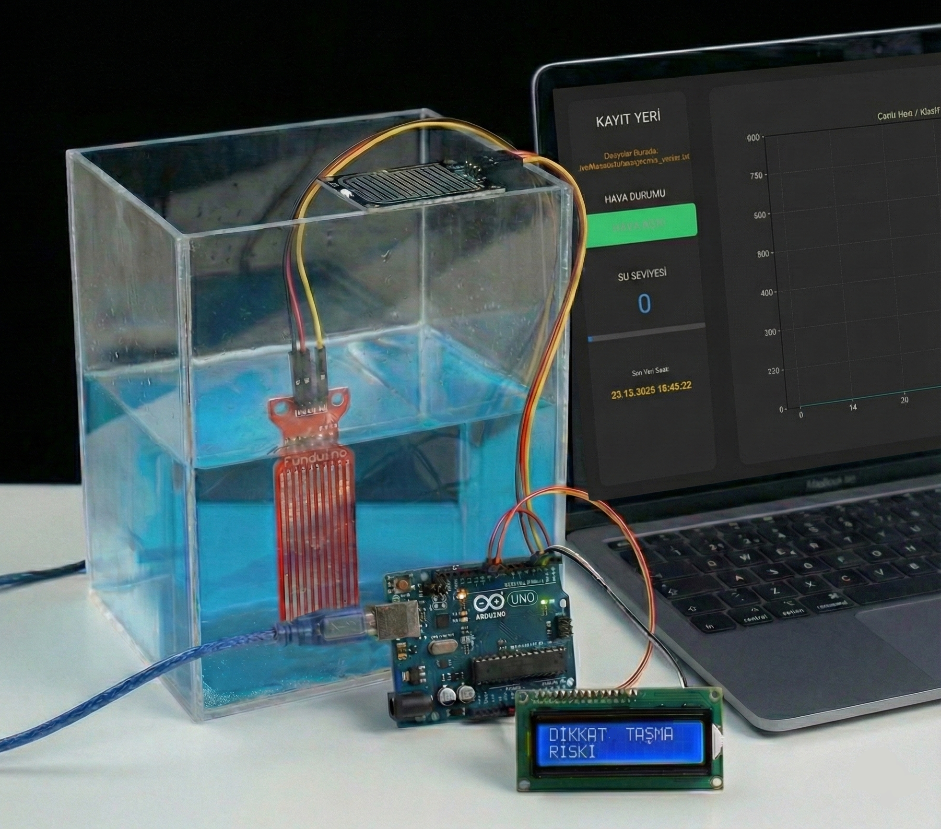
AKILLI DEPO SİSTEMİ
Bu proje, su kaynaklarının verimli yönetimi için modern sensör teknolojilerini ve yazılım entegrasyonunu bir araya getirir. Arduino tabanlı donanım ve Python tabanlı kullanıcı arayüzü ile su seviyesi ve yağmur durumu anlık olarak takip edilerek kayıt altına alınır.
Yunus Emre Temel
202313151051

Slide 2

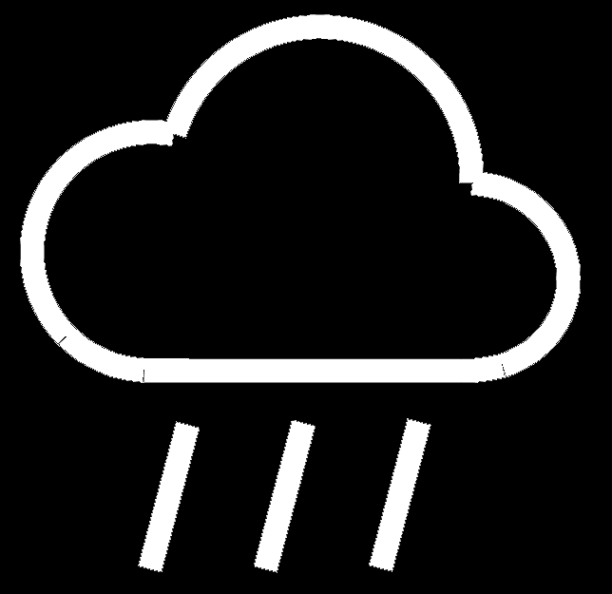
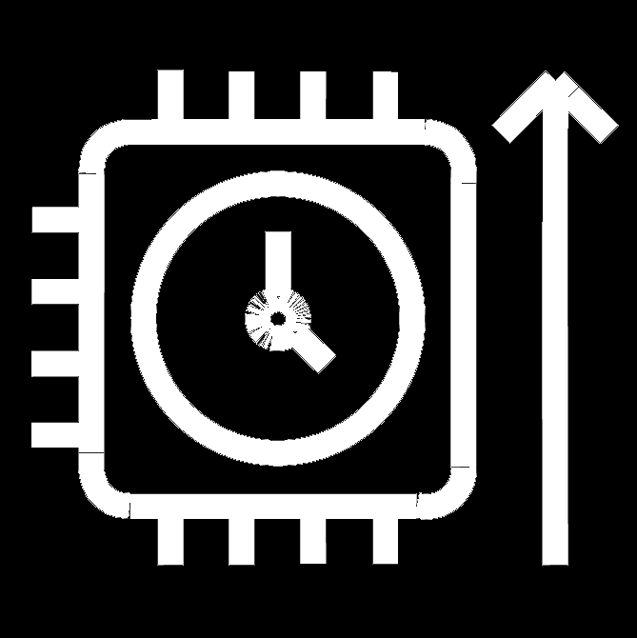
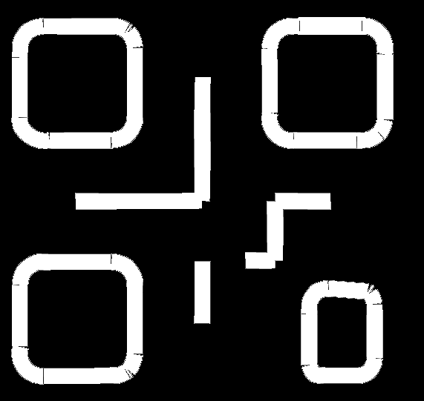
Projenin Temel Bileşenleri ve İşlevi
Su Derinlik Sensörü
Yağmur Sensörü
Su seviyesini analog sinyal olarak ölçer. Direnç değişimi prensibiyle çalışarak deponun doluluk oranını hassas bir şekilde belirler.
Yağış varlığını anında tespit eder. Arduino analog girişine bağlanarak dış ortamdaki hava durumunu sisteme iletir.
Kontrol Ünitesi (Arduino)
Python Arayüzü
Sensörlerden gelen verileri toplar, LCD ekranda anlık değerleri gösterir ve seri port üzerinden bilgisayara aktarır.
Gelen verileri tarih, saat, dakika ve saniye bazında zaman damgalarıyla işleyerek kalıcı hafızaya kaydeder.

Slide 3

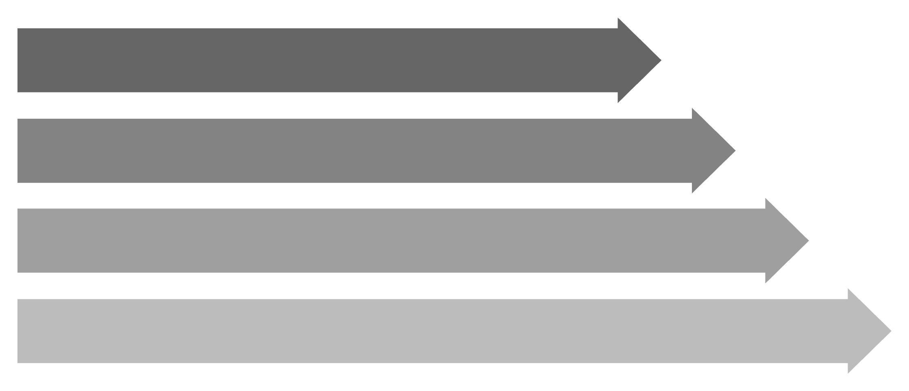
Arduino ile Sensör Bağlantısı ve Kodlama
Donanım Konfigürasyonu
Sistemin kalbinde yer alan bağlantı şeması ve kod mantığı şu adımları izler:
Su Sensörü: VCC (5V), GND ve Sinyal (A0) pinleri ile bağlanır.
Yağmur Sensörü: Analog giriş (A1) üzerinden hassas ölçüm yapar.
Korozyon Önleme: Sensör gücü, sadece ölçüm anında dijital bir pin üzerinden verilerek donanım ömrü uzatılır.
LCD Ekran: 16x2 karakterli ekran ile kullanıcıya anlık geri bildirim sağlanır.
Sensör okuma
Arduino işleme
16x2 LCD çıkışı
Seri iletişim

Slide 4

Python Arayüzü ve Veri Kaydı
Python, sistemin beyni olarak verilerin görselleştirilmesi ve arşivlenmesi görevini üstlenir.
1
2
3
Veri İletişimi
Zaman Damgası
Kayıt Sistemi
PySerial kütüphanesi kullanılarak Arduino'dan gelen seri veriler kesintisiz olarak yakalanır.
datetime modülü ile her veri girişine yıl-ay-gün-saat-dakika-saniye bilgisi eklenir.
Toplanan veriler bir CSV veya TXT dosyasında saklanarak geçmişe dönük analiz yapma imkanı sunar.

Slide 5

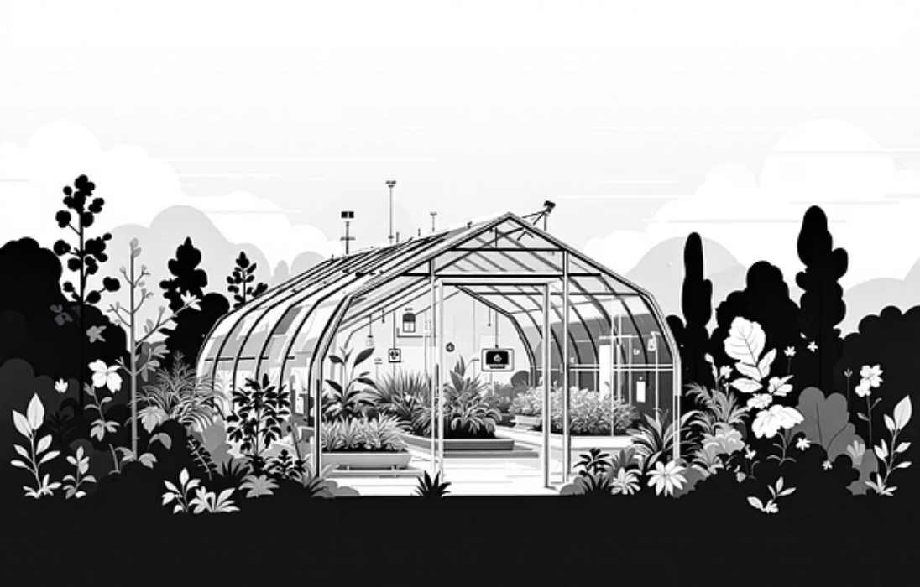

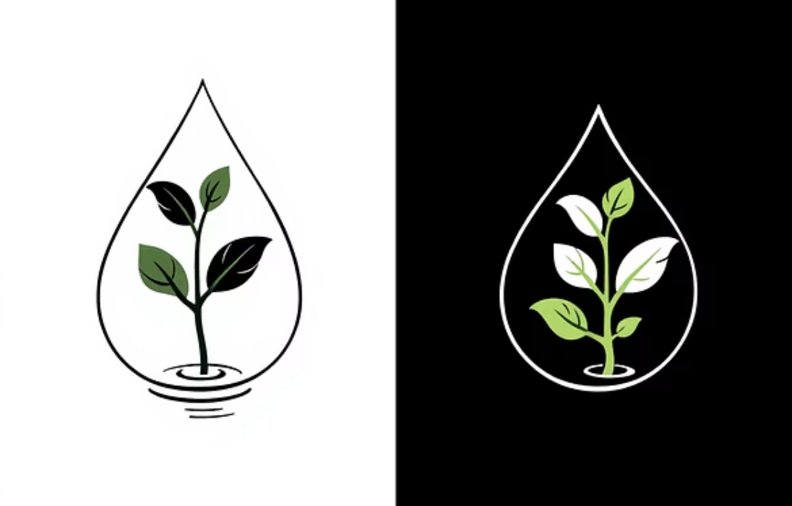
Sonuçlar
Sistem Avantajları
Su taşması veya deponun boşalması gibi riskleri minimize eder. Yağmur durumu takibi ile su tasarrufu sağlar.
Bu proje, endüstriyel tesislerden tarımsal sulama alanlarına kadar geniş bir yelpazede yenilikçi ve düşük maliyetli bir su yönetim çözümü sunmaktadır.

